Slide 1
Nouveautés SiteFinity V12
Sitefinity
Formation Backend

Slide 2
Agenda
Layout Backend
Création d’une page
Gestion des ancres
Liens vers une image ou un document
Unlock
Module Search
News Summary
Document Link
Synchronisation
Mise en PROD
Notes:
Qu’est-ce qu’un template ?
Image : 72 dpi et minimum 920 px de large

Slide 3
1. Layout Backend
Pages
Filtres
Les boutons
Les messages
Les actions
Notes:
Parler de l’historique

Slide 4
1. Layout Backend
Notes:
Parler de l’historique

Slide 5
1. Layout Backend
Notes:
Parler de l’historique

Slide 6
1. Layout Backend
Notes:
Parler de l’historique

Slide 7
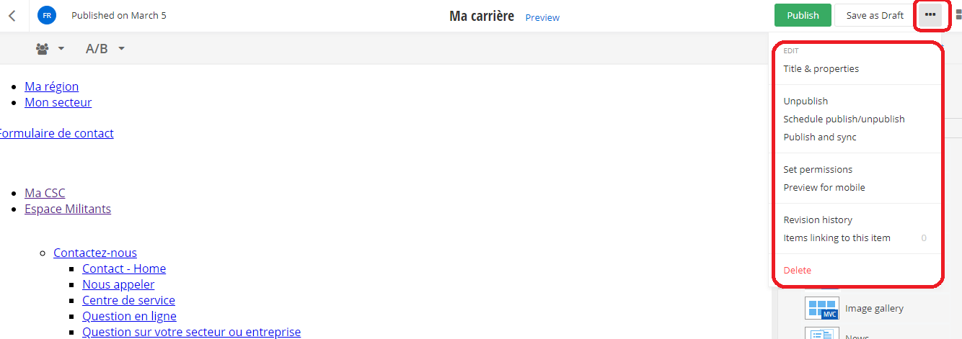
1. Layout Backend
Notes:
Parler de l’historique

Slide 8
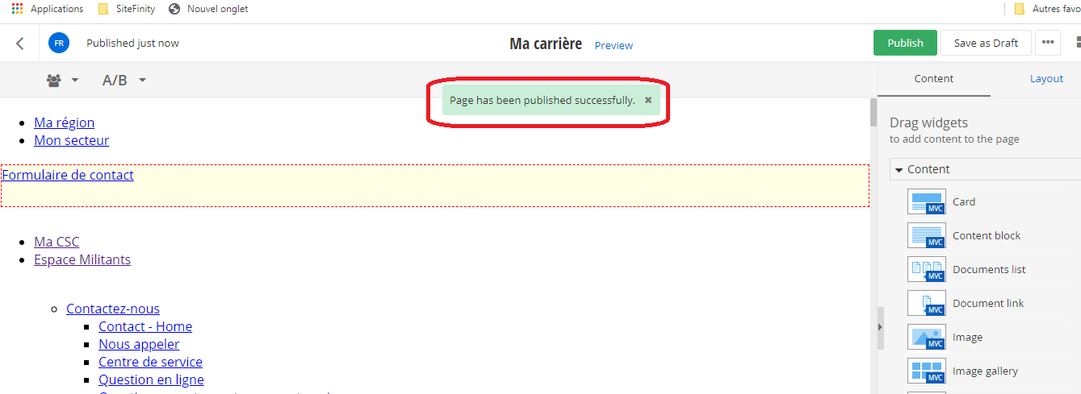
1. Layout Backend
La fénêtre reste ouverte !!!
Notes:
Parler de l’historique

Slide 9
2. Création d’une page
Plusieurs étapes
Nom + url
Choix du template
Construction de la page
Titles and Proporties
Publish

Slide 10
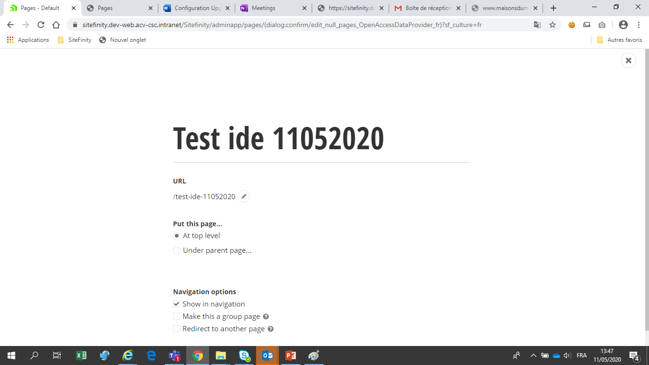
2. Création d’une page

Slide 11
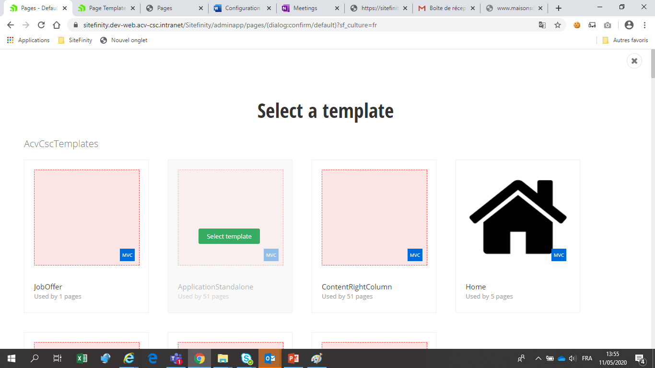
2. Création d’une page

Slide 12
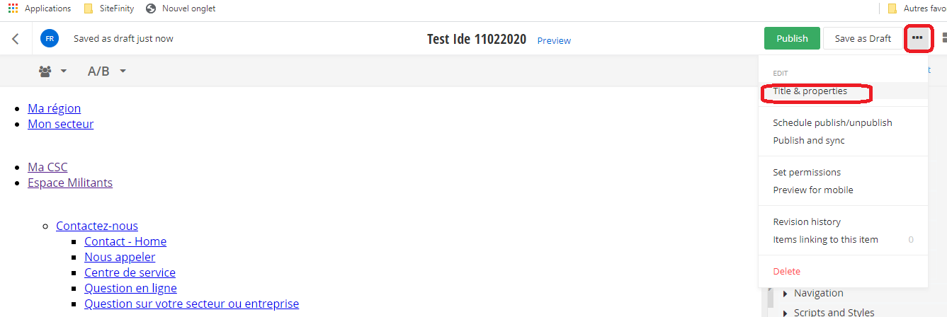
2. Création d’une page

Slide 13
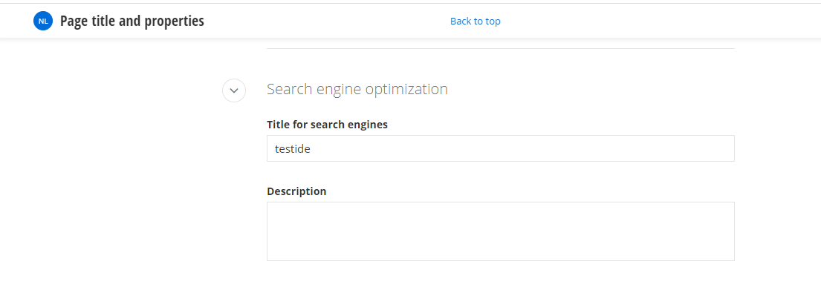
2. Création d’une page
SEO !!!

Slide 14
3. Gestion des ancres
Dans le widget content block
Autres (News, Vacatures, …)

Slide 15
4. Liens vers une image ou un document
Dans le content block
Autres (News, Vacatures, …)

Slide 16
5. Unlock
Vous pourrez bloquer un contenu vous-même

Slide 17
6. Module Search
Améliorations et corrections de la recherche → résultats corrects
Filtres
Date (et)
Type de contenu (et)
(Fédération (ou)
Centrale (ou)
Secteur)

Slide 18
7. News Summary
Ce champ reste obligatoire mais techniquement il ne fait plus la vérification !!!
Correction prévue par SiteFinity prochainement
Attention : remplissez cette zone
Importante pour le design du site ainsi que pour SEO

Slide 19
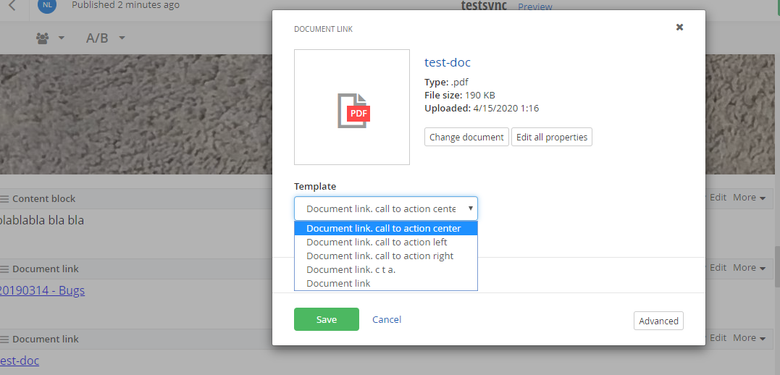
8. Document link
Design modifié
Paramétrisation

Slide 20
9. Synchronisation
Sync Now
Scheduled Sync
Publish and Sync

Slide 21
9. Synchronisation: Sync Now
NE JAMAIS UTILISER

Slide 22
9. Synchronisation: Scheduled Sync
Fonctionne toujours et de la même manière qu’avant !
A utiliser pour les grosses synchronisations et le soir ou la nuit !
Synchroniser les images, les documents, … tous les composants !!

Slide 23
9. Synchronisation: Publish and Sync
Celle que tout le monde attend !
Disponible pour tous les types de contenus synchronisables sauf pour les images et les documents .
Publie et synchronise tout de suite tous les éléments liés de votre contenu !

Slide 24
9. Synchronisation: Publish and Sync

Slide 25
9. Synchronisation: Publish and Sync

Slide 26
9. Synchronisation: Publish and Sync

Slide 27
10. Mise en PROD
Indisponibilité de STAGING samedi 16 toute la journée
Pas de scheduled synchro après vendredi 15
Remise à zéro des compteurs de synchro le samedi 16
Indisponibilité du site DMZ samedi 16 toute la matinée
Nouvelle version V12 , lundi matin !!!

Slide 28
10. Mise en PROD
En cas de questions:
Aller voir dans les slides et le manuel de la formation (sur SiteFinity backend STAGING)
Mail à SiteFinity.Issue

Slide 29
Q & A

